Slide 1



АНАЛИЗ КОНКУРЕНТОВ
И ПОДГОТОВКА ТЗ
START В SEO ДЛЯ ИНФОБИЗНЕСА
анализ конкурентов
подготовка ТЗ
план статьи
фильтр Баден-Баден
маркетинговая идея текста

Slide 2




КАК АНАЛИЗИРОВАТЬ
КОНТЕНТ КОНКУРЕНТОВ
Выбрать ключевой запрос по конкретной теме с самой высокой популярностью
Сохранить топ-5 статей конкурентов в поисковой выдаче
Проанализировать контент
и структуру статей конкурентов
Сформировать название, план статьи на основе анализа конкурентов

Slide 3

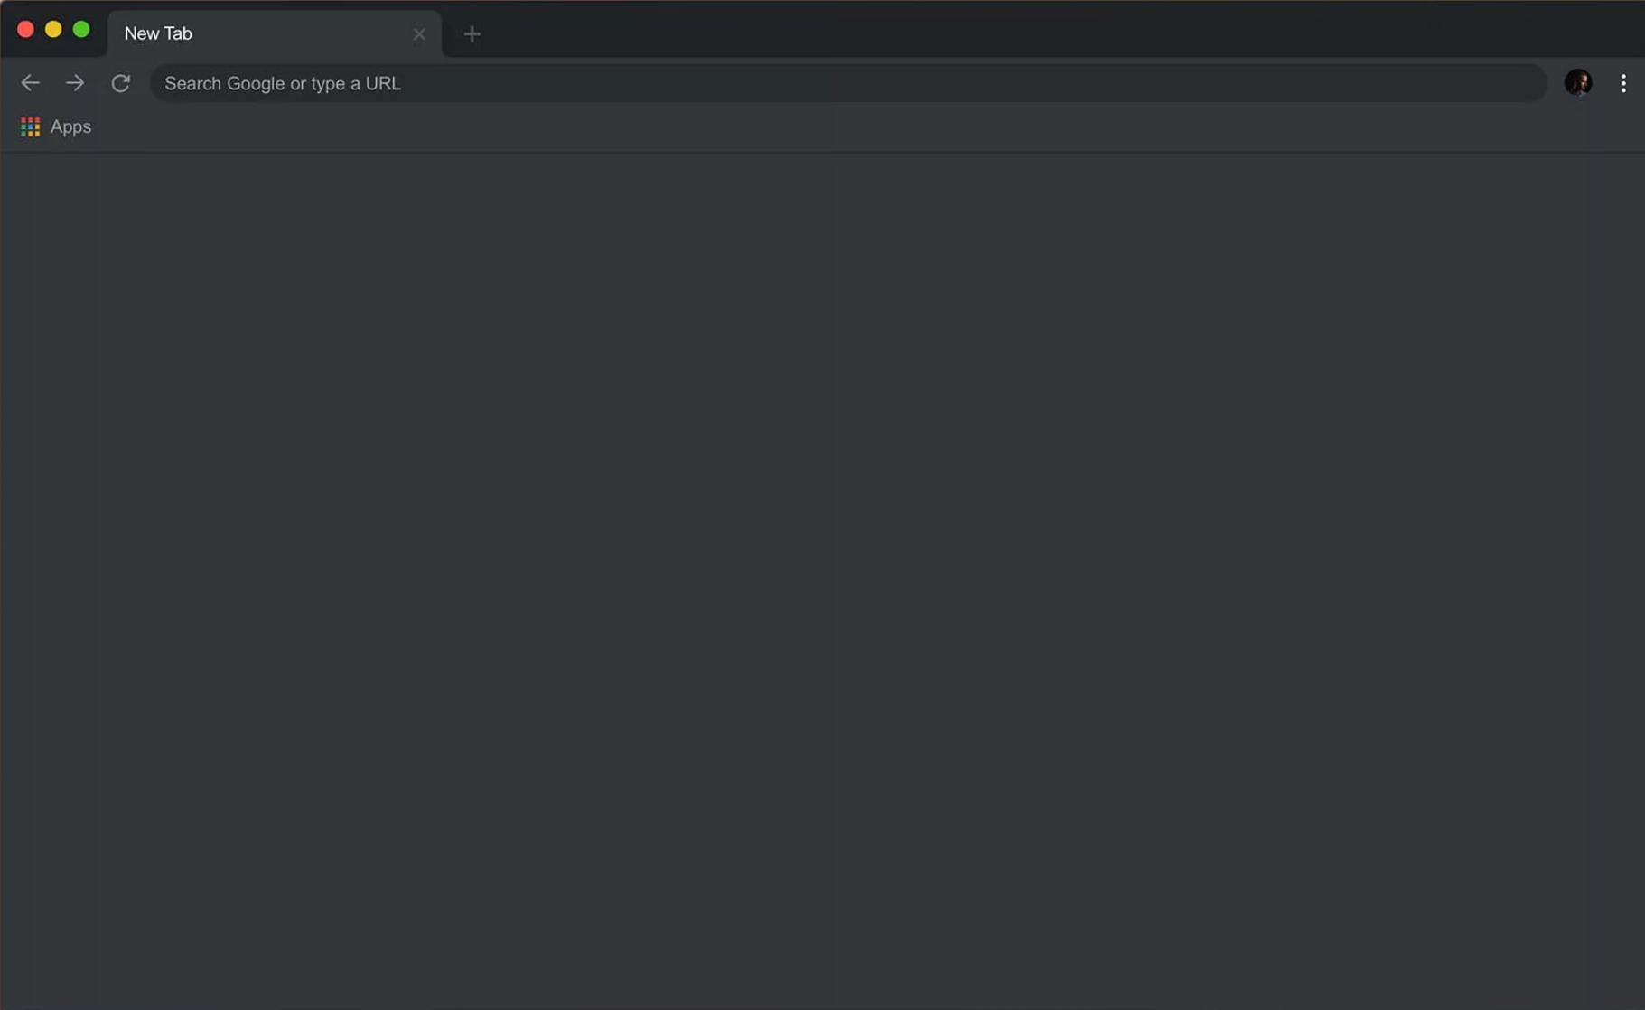
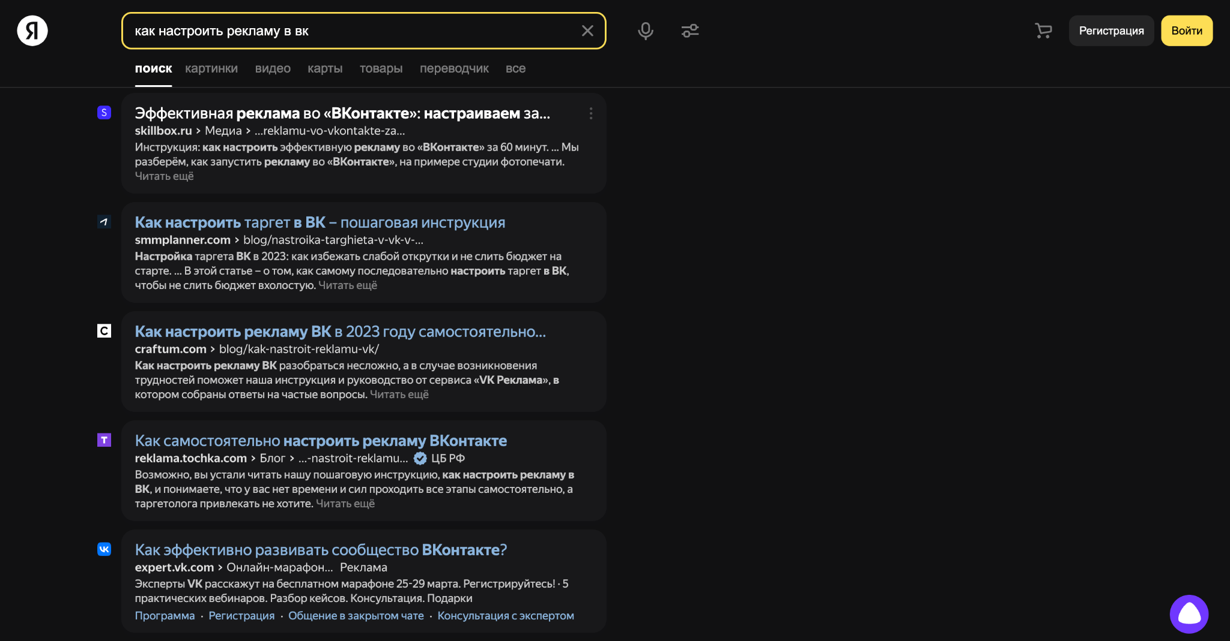

ДЕМОНСТРАЦИЯ
АНАЛИЗА
КОНКУРЕНТОВ
На примере запроса
«настройка рекламы в вк»

Slide 4


ПОДГОТОВКА ТЗ
К НАПИСАНИЮ ТЕКСТА
Название статьи
на основе запроса
План статьи - микротемы из анализа статей конкурентов
Объем статьи - среднее кол-во знаков статей конкурентов без пробелов
Уникальность контента
(минимум 90%)
Проверка на фильтр Баден-Баден
(не выше 6 баллов)
Маркетинговая
идея текста

Slide 5

ДЕМОНСТРАЦИЯ
ПОДГОТОВКИ ТЗ
На примере запроса «настройка рекламы в вк» после анализа статей конкурентов

Slide 6

ДОМАШНЕЕ ЗАДАНИЕ
Скопировать шаблон к уроку, в котором вы будете выполнять практику
Проанализировать 5 первых статей конкурентов
в поисковой выдаче на объем контента, заголовок
(название статьи), подзаголовки (основные темы)
В скопированном шаблоне написать ТЗ на создание статьи на основе анализа данных
Отправить задание куратору

Slide 7
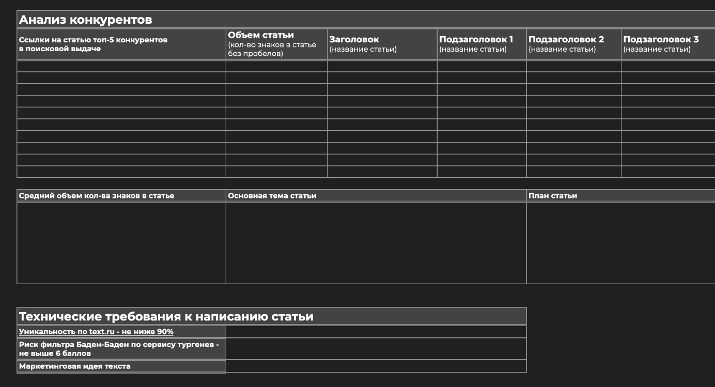
ДОМАШНЕЕ ЗАДАНИЕ
Шаблон для анализа конкурентов и подготовки ТЗ к написанию текста

Slide 8
В СЛЕДУЮЩЕМ УРОКЕ
Как написать текст, притягивающий пользователя
Как найти подходящего копирайтера, если не хочется писать текст самому
Где бесплатно разместить контент, чтобы получить
первые регистрации

Slide 9

ДО ВСТРЕЧИ
В СЛЕДУЮЩЕМ
УРОКЕ

